Slide 1
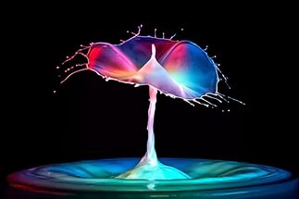
ИССЛЕДОВАНИЕ НЕНЬЮТОНОВСКОЙ ЖИДКОСТИ
Урочный проект по физике
Учитель физики Рябцева С.Н.
КГКОУ КВСОШ № 8
Красноярск 2021 год

Slide 2
Проблемный вопрос:
А все ли жидкости жидкие?

Slide 3
Изучить свойства неньютоновской жидкости и получить их экспериментальным путем.
Цель проекта:

Slide 4
Задачи исследования:
1. Узнать, какими свойствами обладает неньютоновская жидкость.
2. Создать неньютоновскую жидкость
и провести с ней опыты.
3. Определить область применимости неньютоновской жидкости.

Slide 5
Актуальность исследования заключается в том, что в мире очень много жидкостей, которые нас окружают.
И нам важно знать все виды этих жидкостей и их свойства, в том числе и неньютоновская жидкость.
Может, за ней будущее?

Slide 6
Гипотеза:
Предположим, что неньютоновская жидкость, это смесь, которая обладает «особыми» свойствами.
Она может быть, как в жидком так и в твердом состоянии.

Slide 7
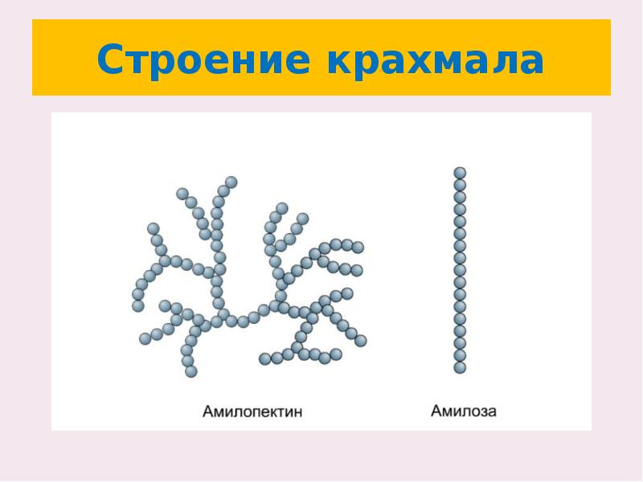

Slide 8
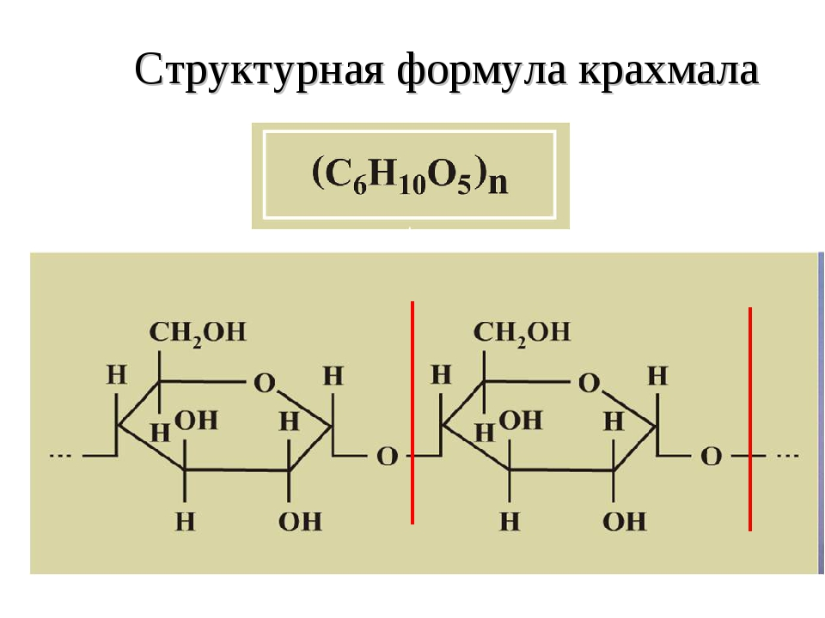

Slide 9
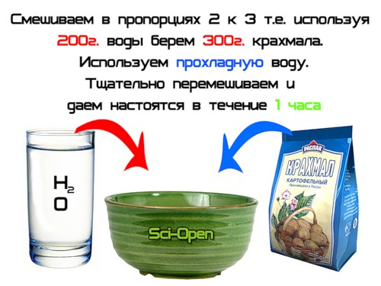
Исследовательская часть.
Приготовление крахмального раствора.

Slide 10
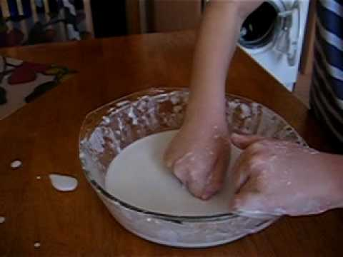
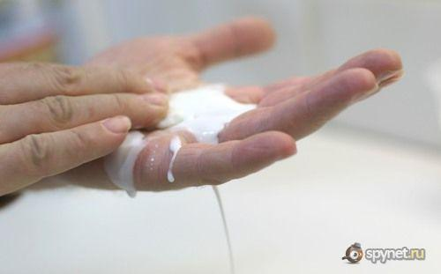
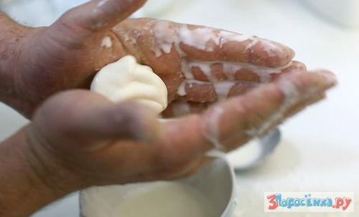
Опыт №1
Опыт №2

Slide 11
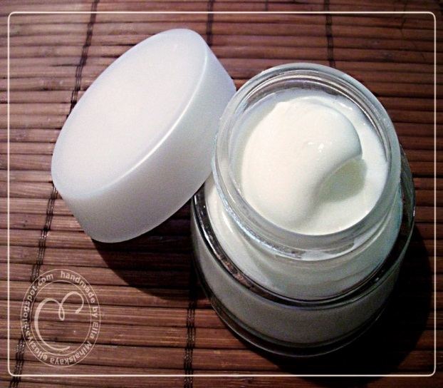
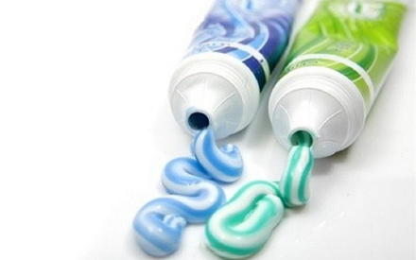
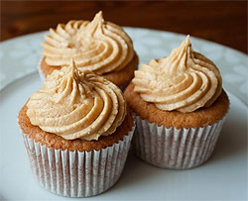
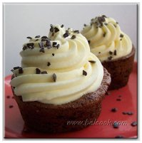
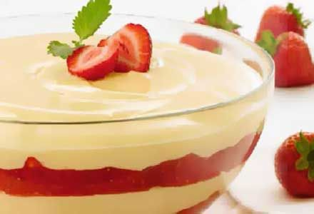
Примеры неньютоновской жидкости

Slide 12
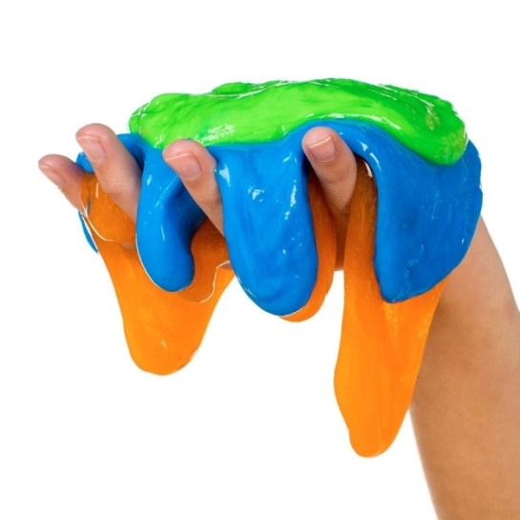
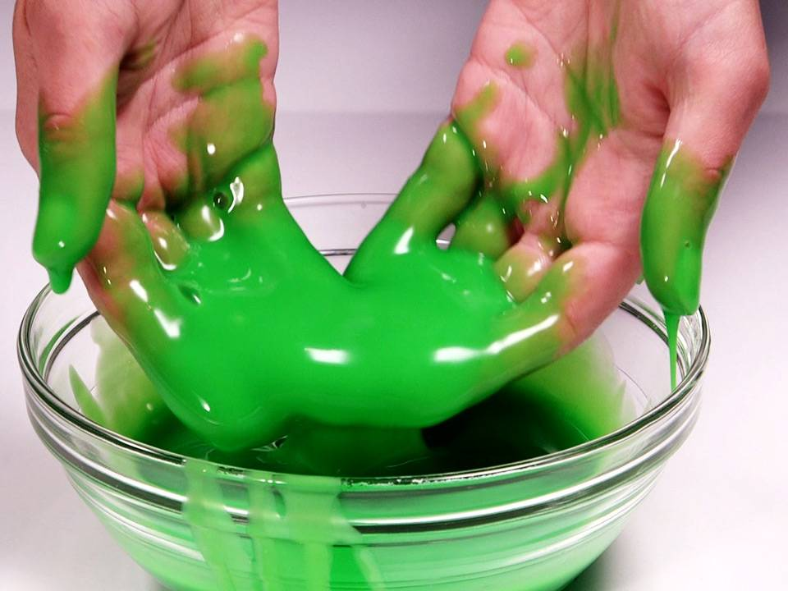
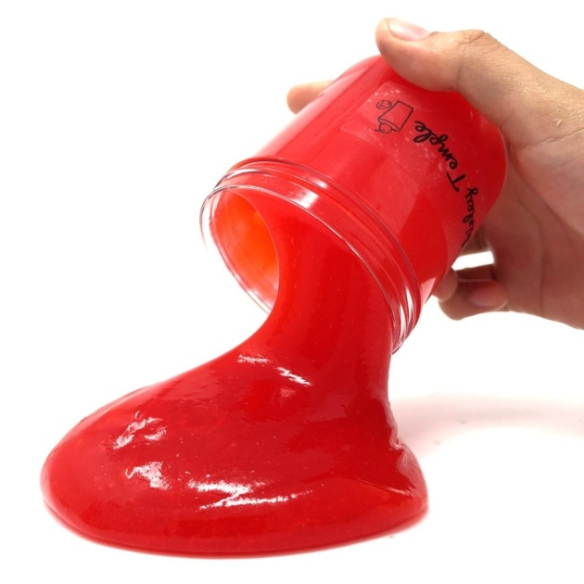
Применение неньютоновских жидкостей
Слайм (англ. Slime - "слизь"), лизун -игрушка,
впервые выпущенная компанией Mattel в 1976 г.
Состоит из вязкого желеобразного материала,
обладающего свойствами
неньютоновской жидкости.

Slide 13
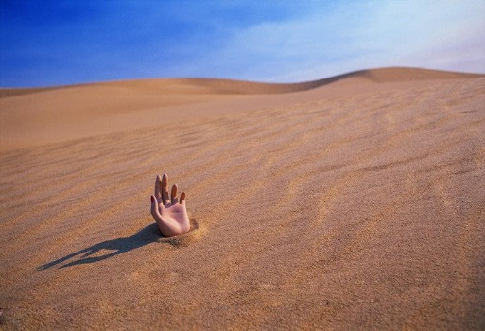
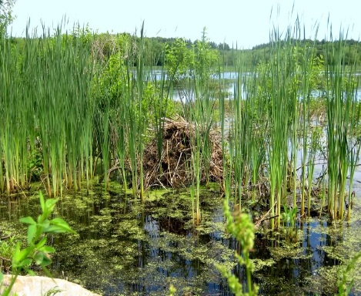
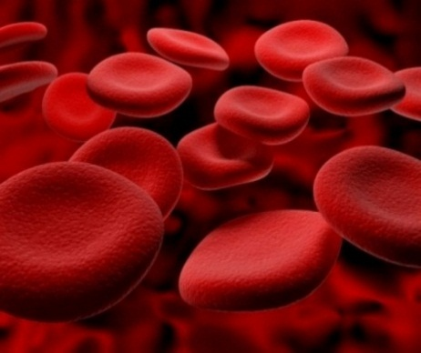
Кошмар зыбучих песков.
Болото - неньютоновская жидкость.
Кровь – неньютоновская жидкость.

Slide 14
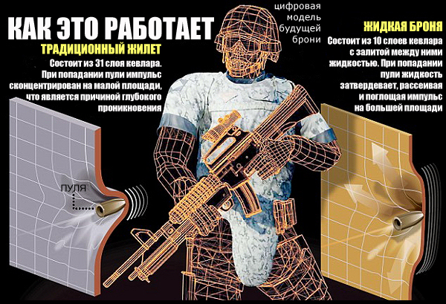
Применение неньютоновских жидкостей
«Жидкий» бронежилет
Новый тип бронежилета создали специалисты из британской компании BAE Systems. Они предложили использовать особую жидкую субстанцию, которая будет заполнять пространство между слоями кевлара. Жидкость будет гасить удар, распределяя импульс по всему бронежилету.

Slide 15
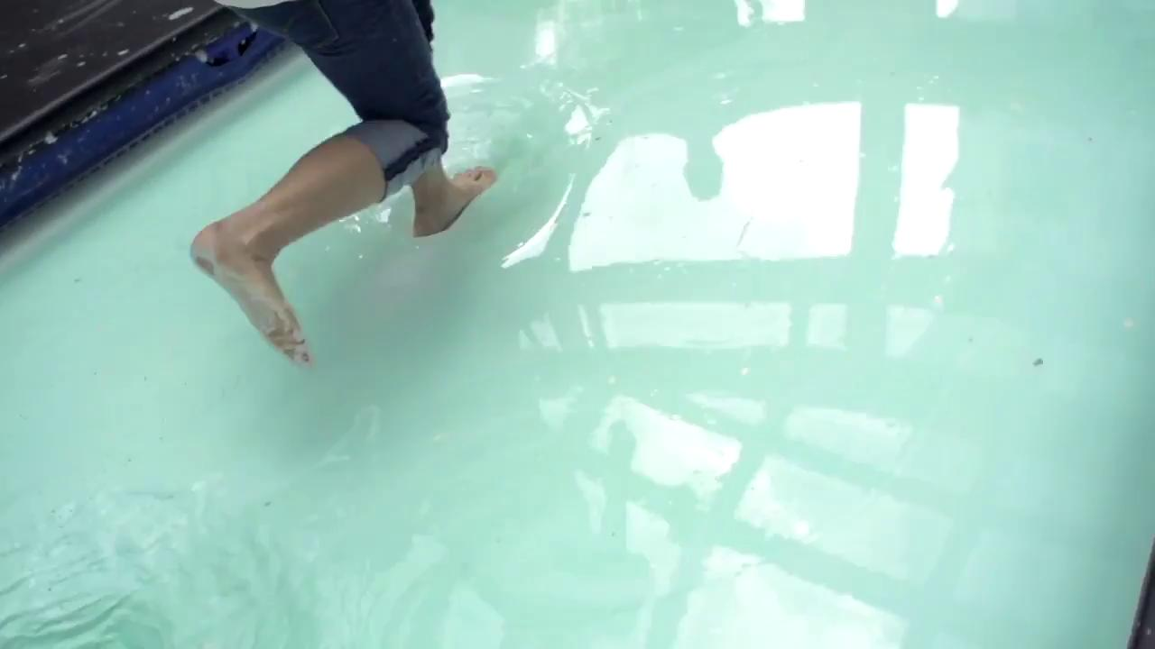
Ответим на вопрос:
Может ли человек ходить по поверхности какой либо жидкости ?

Slide 16

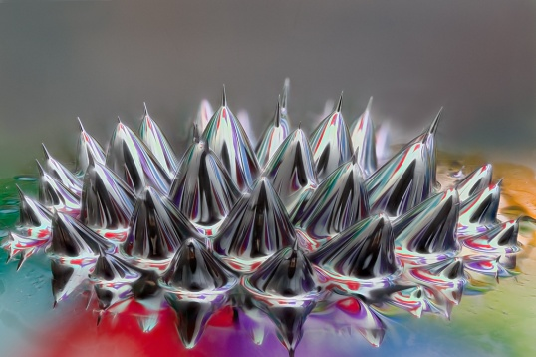
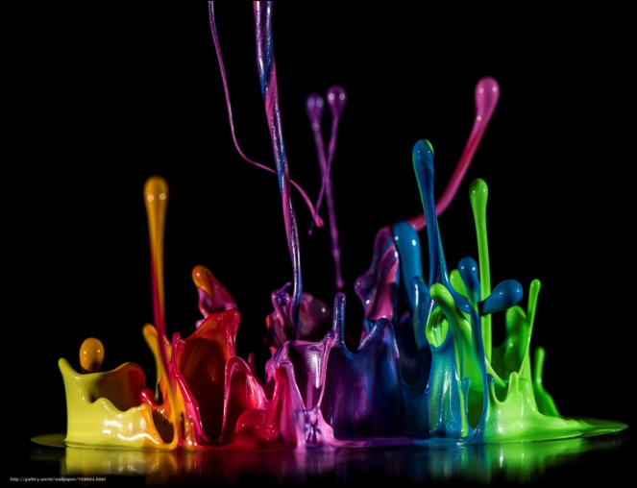
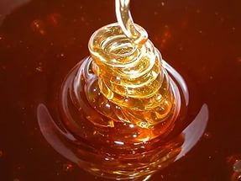
Спасибо за внимание!

Slide 17
Библиографический список
1. Википедия — свободная энциклопедия (http://ru.wikipedia.org)
2. А.В.Перышкин. Физика 7 класс, Дрофа, Москва 2015г.
3. Детская энциклопедия для среднего и старшего возраста, т.3 Вещество и энергия, – 3-е изд., М.: Педагогика, 2010г.
4 . Уокер Дж. Физический фейерверк: - 2-е изд. Пер.с англ./ Под ред. И.Ш.Слободецкого. – М.: Мир, 1998.
5. Уилкинсон У. Л., Неньютоновские жидкости, пер. с англ., М., Издательство: Мир 1964
6. Видеоресурсы http://www.youtube.com/watch?v=sbCW2RydyLU
7. Видеоресурсы http://www.youtube.com/watch?v=I-SLLQK6tI0
8. Видеоресурсы http://www.nanonewsnet.ru/articles/2012/problemu-rossiskikh-dorog-kazhetsya-mogut-reshit-amerikantsy-s-pomoshchyu-nenyutonovsk

